Slide 1



ГАОУ ДПО Институт развития образования Республики Татарстан
ФОП ДО: ПЛАНИРОВАНИЕ И РЕАЛИЗАЦИЯ ОБРАЗОВАТЕЛЬНОЙ ДЕЯТЕЛЬНОСТИ
Латыпова Расиля Ильдусовна, доцент кафедры дошкольного и начального общего образования
ГАОУ ДПО «Институт развития образования Республики Татарстан»,
кандидат педагогических наук

Slide 2
ГАОУ ДПО Институт развития образования Республики Татарстан
Федеральный закон от 29.12.2012 N 273-ФЗ (ред. от 12.06.2024) "Об образовании в Российской Федерации"
Статья 64. Дошкольное образование
Дошкольное образование направлено на формирование общей культуры, развитие физических, интеллектуальных, нравственных, эстетических и личностных качеств, формирование предпосылок учебной деятельности, сохранение и укрепление здоровья детей дошкольного возраста.
2. Образовательные программы дошкольного образования направлены на разностороннее развитие детей дошкольного возраста с учетом их возрастных и индивидуальных особенностей, в том числе достижение детьми дошкольного возраста уровня развития, необходимого и достаточного для успешного освоения ими образовательных программ начального общего образования, на основе индивидуального подхода к детям дошкольного возраста и специфичных для детей дошкольного возраста видов деятельности. Освоение образовательных программ дошкольного образования не сопровождается проведением промежуточных аттестаций и итоговой аттестации обучающихся.

Slide 3
ГАОУ ДПО Институт развития образования Республики Татарстан
Федеральный закон от 29.12.2012 N 273-ФЗ (ред. от 12.06.2024) "Об образовании в Российской Федерации"
Статья 21. Образовательная деятельность
7) образовательная деятельность - деятельность по реализации образовательных программ;\
24.2 ФОП ДО Образовательная деятельность организуется как совместная деятельность педагога и детей, самостоятельная деятельность детей.
24.7. ФОП ДО В образовательном процессе игра занимает особое место, выступая как форма организации жизни и деятельности детей, средство разностороннего развития личности; метод или прием обучения; средство саморазвития, самовоспитания, самообучения, саморегуляции

Slide 4

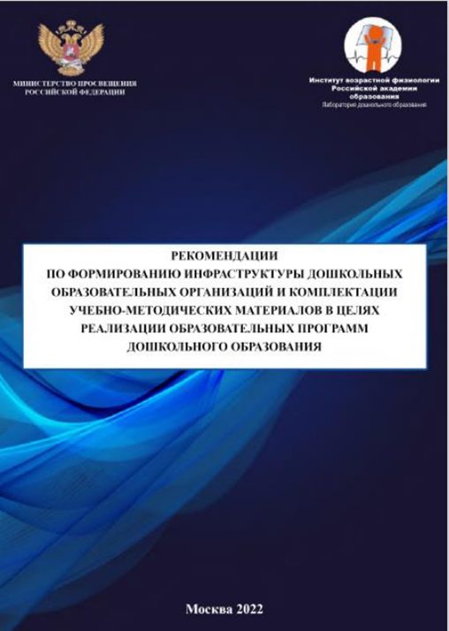
ГАОУ ДПО Институт развития образования Республики Татарстан
Методические рекомендации по планированию и реализации образовательной деятельности ДОО в соответствии с федеральной образовательной программой дошкольного образования
Рекомендации по формированию инфраструктуры ДОО и комплектации учебно-методических материалов в целях реализации образовательных программ ДО

Slide 5
ГАОУ ДПО Институт развития образования Республики Татарстан
Федеральный государственный образовательный стандарт дошкольного образования утверждён приказом Минобрнауки России от 17.10.2013 № 1155
(редакция от 17 февраля 2023 г.)
2.6. Содержание Программы должно обеспечивать физическое и психическое развитие детей в различных видах деятельности и охватывать следующие структурные единицы, представляющие определенные направления обучения и воспитания детей (далее - образовательные области):
социально-коммуникативное развитие;
познавательное развитие;
речевое развитие;
художественно-эстетическое развитие;
физическое развитие.
3.2.Требования к психолого-педагогическим условиям реализации Программы.
2) использование в образовательной деятельности форм и методов работы с детьми, соответствующих (недопустимость как искусственного ускорения, так и искусственного замедления развития детей);
3) построение образовательной деятельности на основе взаимодействия взрослых с детьми, ориентированного на интересы и возможности каждого ребенка и учитывающего социальную ситуацию его развития;

Slide 6
Требования к организации образовательного процесса
в условиях реализации
ФГОС и ФОП ДО
Образовательный процесс в ДОО – это специально организованное взаимодействие воспитателя и воспитанника с целью реализации задач воспитания и обучения ребенка раннего и дошкольного возраста. Результат – разностороннее развитие ребенка (физическое, познавательное, речевое, социально-коммуникативное, художественно-эстетическое).
24.2. (ФОП ДО) Образовательная деятельность организуется как совместная деятельность педагога и
детей, самостоятельная деятельность детей.
В зависимости от решаемых образовательных задач, желаний детей, их образовательных потребностей, педагог может выбрать один или несколько вариантов совместной деятельности:
Вариативная часть Программы представлена частью, формируемой участниками образовательных отношений. Согласно п. 2.9 ФГОС ДО, является обязательной с точки зрения реализации его требований, дополняет обязательную часть Программы, позволяет обеспечивать вариативность ДО, стимулировать педагогическое творчество и инициативу, учитывать индивидуальные потребности обучающихся, мнение их родителей (законных представителей), а также условия, в которых осуществляется педагогический процесс.

Slide 7

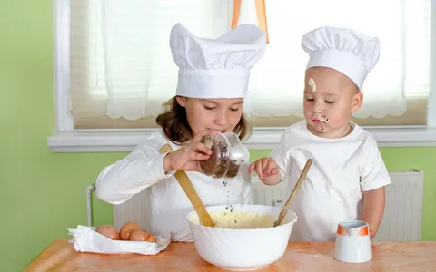
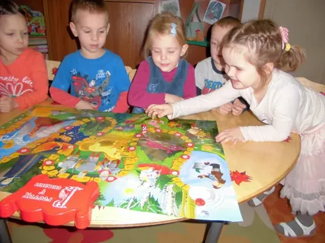

ГАОУ ДПО Институт развития образования Республики Татарстан
Форма организации образовательного процесса
Игра
Моделирование
Экспериментирование
Коллекционирование
Беседа, разговор
Занятие
Проекты
Конкурсы, викторины
Ситуация
Чтение
Игровое упражнение
Квесты

Slide 8
ГАОУ ДПО Институт развития образования Республики Татарстан
24.19.ФОП ДО. В ДОО организуются культурные практики. К культурным практикам относят игровую, продуктивную, познавательно-исследовательскую, коммуникативную практики, чтение художественной литературы.
24.20 ФОП ДО. Культурные практики предоставляют ребенку возможность проявить свою субъектность с разных сторон, в свою очередь, способствует становлению разных видов детских инициатив:
в игровой практике ребенок проявляет себя как творческий субъект (творческая инициатива);
в продуктивной-созидающий и волевой субъект (инициатива целеполагания);
в познавательно-исследовательской практике-как субъект исследования (познавательная инициатива);
в коммуникативной практике – как партнер по взаимодействию и собеседник (коммуникативная инициатива);
чтение художественной литературы дополняет развивающие возможности других культурных практик детей дошкольного возраста.

Slide 9
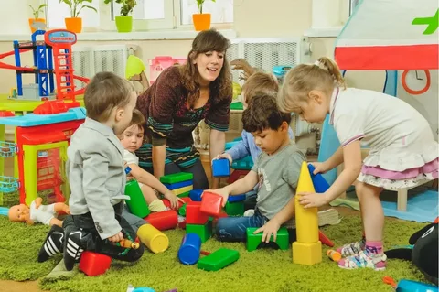
Требования к организации образовательного процесса
в условиях реализации
ФГОС и ФОП ДО
24.10. Образовательная деятельность, осуществляемая в утренний отрезок времени, может включать:
игровые ситуации, индивидуальные игры и игры небольшими подгруппами;
беседы с детьми по их интересам, развивающее общение педагога с детьми (в том числе в форме утреннего и вечернего круга), рассматривание картин, иллюстраций;
практические, проблемные ситуации;
наблюдения за объектами и явлениями природы, трудом взрослых;
индивидуальную работу с детьми в соответствии с задачами разных образовательных областей;
продуктивную деятельность детей.

Slide 10
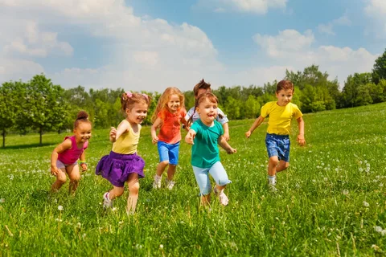
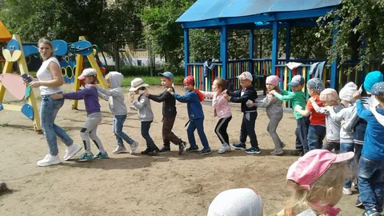
Требования к организации образовательного процесса
в условиях реализации
ФГОС и ФОП ДО
24.15. Образовательная деятельность, осуществляемая во время прогулки, включает:
наблюдения за объектами и явлениями природы;
подвижные игры и спортивные упражнения,
экспериментирование с объектами неживой природы;
сюжетно-ролевые и конструктивные игры (с песком, со снегом, с природным материалом);
элементарную трудовую деятельность детей на участке ДОО;
свободное общение педагога с детьми, индивидуальную работу;
проведение спортивных досугов и праздников (по плану).

Slide 11
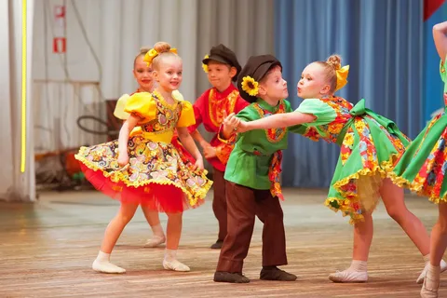

Требования к организации образовательного процесса
в условиях реализации
ФГОС и ФОП ДО
24.16. Образовательная деятельность, осуществляемая во вторую половину дня, может включать:
элементарную трудовую деятельность детей;
проведение зрелищных мероприятий, развлечений, праздников;
игровые ситуации, индивидуальные игры и игры небольшими подгруппами (сюжетно-ролевые,
режиссерские, дидактические, подвижные, музыкальные и другие);
опыты и эксперименты, практико-ориентированные проекты, коллекционирование и другое;
чтение художественной литературы, прослушивание аудиозаписей лучших образов чтения, рассматривание иллюстраций, просмотр мультфильмов и так далее;
слушание и исполнение музыкальных произведений, музыкально-ритмические движения, музыкальные игры и импровизации;
организация и (или) посещение выставок детского творчества, изобразительного искусства, мастерских и другого;
индивидуальную работу по всем видам деятельности и образовательным областям;
работу с родителями (законными представителями).

Slide 12
ГАОУ ДПО Институт развития образования Республики Татарстан
24.12. ФОП ДО. Занятие рассматривается как дело, занимательное и интересное детям, развивающее их; как деятельность, направленная на освоение детьми одной или нескольких образовательных областей, или их интеграцию с использованием разнообразных форм и методов работы, выбор которых осуществляется педагогам самостоятельно. Занятие является формой организации обучения, наряду с экскурсиями, дидактическими играми, играми-путешествиями и другими. Оно может проводиться в виде образовательных ситуаций, тематических событий, проектной деятельности, проблемно- обучающих ситуаций, интегрирующих содержание образовательных областей, творческих и исследовательских проектов и так далее.
24.13. ФОП ДО. При организации занятий педагог использует опыт, накопленный при проведении образовательной деятельности в рамках сформировавшихся подходов. Время проведения занятий, их продолжительность, длительность перерывов, суммарная образовательная нагрузка для детей дошкольного возраста определяются СанПиН 1.2.3685-21.
24.14.ФОП ДО. Введение термина «занятие» не означает регламентацию процесса. Термин фиксирует форму организации образовательной деятельности. Содержание и педагогически обоснованную методику проведения занятий педагог может выбирать самостоятельно.

Slide 13
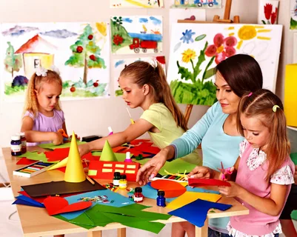
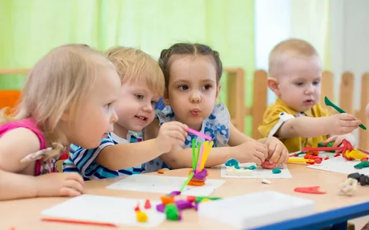
Требования к организации образовательного процесса
в условиях реализации
ФГОС и ФОП ДО
Согласно ключевым положениям ФГОС ДО конкретное содержание образовательных областей может реализовываться в различных видах деятельности: общении, предметной, игровой, двигательной, речевой, экспериментировании и познавательно-исследовательской, изобразительной деятельности и конструировании, музыкальной, трудовой.
Занятие является формой организации обучения, наряду с экскурсиями, дидактическими играми, играми-путешествиями и другими. Оно может проводиться в виде образовательных ситуаций, тематических событий, проектной деятельности, проблемно-обучающих ситуаций, интегрирующих содержание образовательных областей, творческих и исследовательских проектов и так далее.

Slide 14

Требования к организации образовательного процесса
в условиях реализации
ФГОС и ФОП ДО
При посещении занятий прежде всего следует обратить внимание на соблюдение гигиенических требований и условий.
Длительность занятия должна соответствовать установленным нормам, а время использоваться полноценно. Большое значение имеет начало занятия, организация детского внимания, постановка перед детьми учебной или творческой задачи, объяснение способов ее выполнения.
Важно, чтобы воспитатель во время объяснения, показа способов действия активизировал детей, побуждал осмысливать, запоминать то, о чем он говорит.

Slide 15
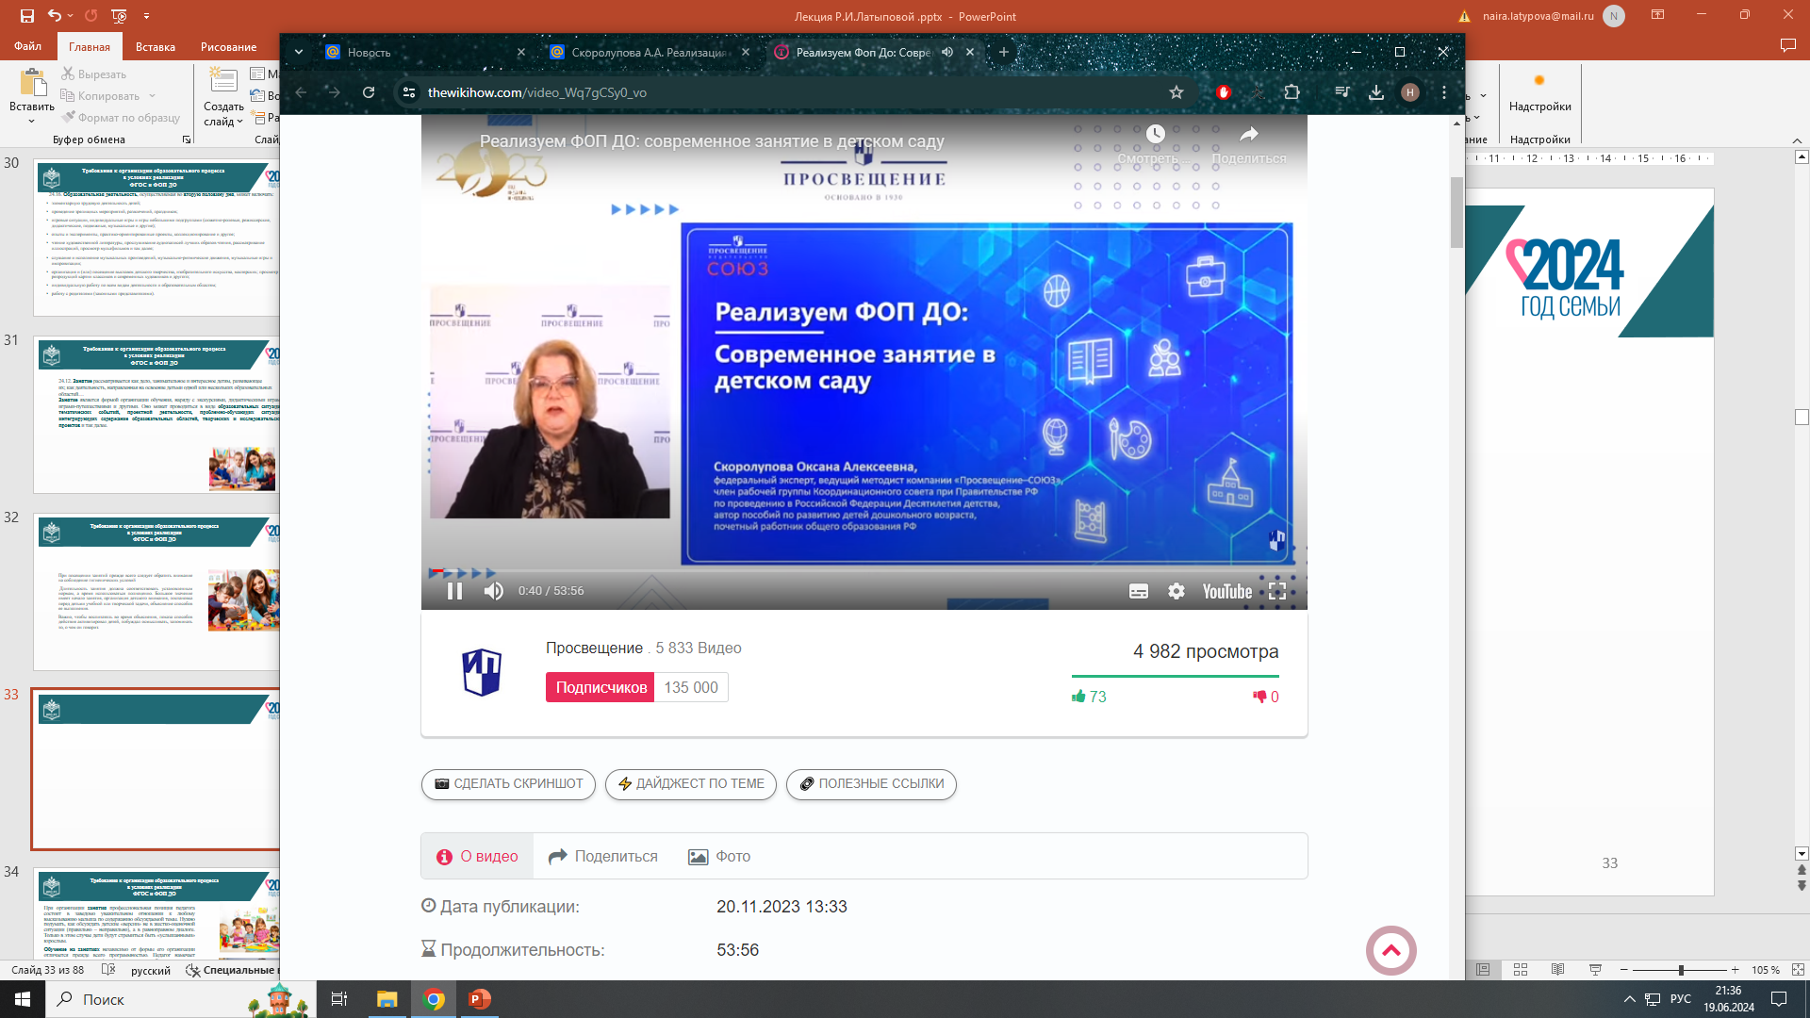
ГАОУ ДПО Институт развития образования Республики Татарстан
https://thewikihow.com/video_Wq7gCSy0_vo

Slide 16
ГАОУ ДПО Институт развития образования Республики Татарстан
ПОРЯДОК проведения заключительного этапа Всероссийского профессионального конкурса «Воспитатель года России» 2024 года
3.2.1. Конкурсное испытание «Педагогическое мероприятие с детьми»
Цель конкурсного испытания: демонстрация конкурсантом профессиональных компетенций в области подготовки, проведения и анализа развивающего занятия.
Формат конкурсного испытания: групповое занятие с детьми, которое проводится конкурсантом в образовательной организации, реализующей образовательные программы дошкольного образования.
Критерии оценки конкурсного испытания:
- психолого-педагогическая грамотность;
- методическая грамотность;
- реализованность развивающего потенциала занятия;
- целеполагание и результативность;
- рефлексивная культура;
- коммуникативная культура

Slide 17
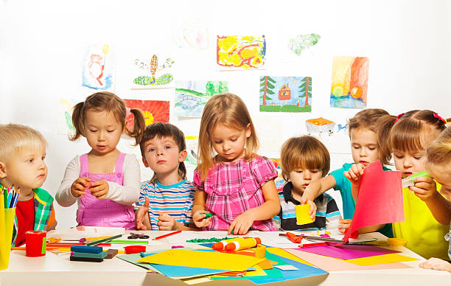

Требования к организации образовательного процесса
в условиях реализации
ФГОС и ФОП ДО
При организации занятия профессиональная позиция педагога состоит в заведомо уважительном отношении к любому высказыванию ребенка по содержанию обсуждаемой темы. Нужно подумать, как обсуждать детские «версии» не в жестко-оценочной ситуации (правильно – неправильно), а в равноправном диалоге. Только в этом случае дети будут стремиться быть «услышанными» взрослым.
Педагог планирует программное содержание (цель) из ФОП ДО, которое должно быть реализовано в ходе занятия (организации образовательного процесса). Занятия имеют определенную структуру, которая во многом диктуется содержанием обучения и спецификой деятельности детей. Независимо от этих факторов в любом занятии выделяют три основные части, неразрывно связанные общим содержанием и методикой, а именно: начало, ход занятия (процесс) и окончание.

Slide 18
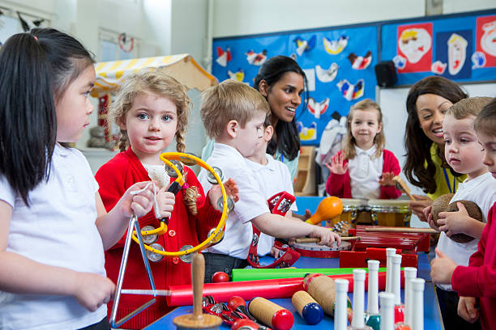

Требования к организации образовательного процесса
в условиях реализации
ФГОС и ФОП ДО
Начало занятия предполагает организацию детей: необходимо переключить их внимание на предстоящую деятельность, вызвать интерес к ней, создать соответствующий эмоциональный настрой, раскрыть учебную задачу. На основе объяснения и показа способов действий у ребенка формируется элементарный план: как ему надо будет действовать самому, в какой последовательности выполнять задание, к каким результатам стремиться.

Slide 19

Требования к организации образовательного процесса
в условиях реализации
ФГОС и ФОП ДО
Ход (процесс) занятия – это самостоятельная умственная или практическая деятельность детей, заключающаяся в усвоении знаний и умений, которые определены учебной задачей (ФОП ДО).
На данном этапе занятия приемы и обучения индивидуализируются в соответствии с уровнем развития, темпом восприятия, особенностями мышления каждого ребенка. Обращения ко всем детям необходимы только в том случае, если у многих наблюдаются ошибки в выполнении учебной задачи как следствие нечеткого объяснения педагога.
Минимальная помощь оказывается тем, кто быстро и легко запоминает, внимательны, умеют анализировать, сопоставлять свои действия, результаты с указанием педагога. В случае затруднения такому ребенку бывает достаточно совета, напоминания, направляющего вопроса. Педагог дает возможность каждому воспитаннику подумать, попытаться самостоятельно найти выход из затруднительно положения. Педагог должен стремиться к тому, чтобы у каждого ребенка получился результат, свидетельствующий о его продвижении, показывающий, чему он научился.

Slide 20

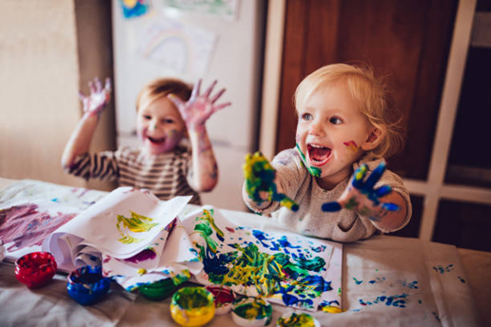
Требования к организации образовательного процесса
в условиях реализации
ФГОС и ФОП ДО
Окончание занятия посвящено подведению итогов и оценке результатов учебной деятельности детей. Качество полученного результата зависит от возраста и индивидуальных особенностей детей, от сложности учебной задачи. После проведения занятия педагог анализирует его результативность, освоение детьми программных задач, проводит рефлексию деятельности и намечает перспективу деятельности.

Slide 21

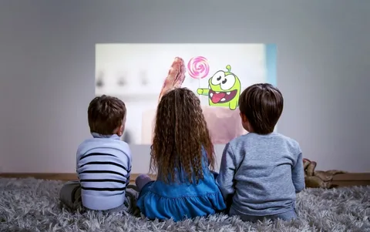
Требования к организации образовательного процесса
в условиях реализации
ФГОС и ФОП ДО
В образовательной деятельности ДОО могут применяться:
демонстрация мультимедийных презентаций;
игры в дополненной реальности (интерактивные столы, интерактивный пол);
просмотр отрывков из мультипликационных фильмов;
создание вместе с детьми собственных мультипликационных фильмов с использованием мультстудии;
использование цифровых изображений для оформления игровых замыслов;
применение развивающих компьютерных игр;
создание цифровых фотоколлажей из жизни группы или ДОО, семьи и другие.

Slide 22
Требования к организации образовательного процесса
в условиях реализации
ФГОС и ФОП ДО
! Важно всегда ставить цель, определить задачи и подобрать нужные для их решения средства с учетом требований ФГОС ДО, ФОП ДО и СанПиН.
• Важно, чтобы ожидаемый результат соответствовал поставленной цели занятия.
• На занятии должно быть как можно больше действий.
• При проведении необходимо отказаться от своего доминирующего положения.
• Необходимо обеспечить интегративные связи (взаимосвязь разнообразных видов деятельности, содержания), мотивацию и активизацию познавательной деятельности детей, эмоциональную составляющую мероприятия, связь содержания мероприятия с жизнью и личным опытом каждого ребенка.
• Окончание занятия должно быть максимально продуманным и, с одной стороны, завершенным, а с другой – показать перспективы будущей деятельности, пробудив у детей желание и дальше заниматься в этом направлении.
• Воспитателю необходимо продемонстрировать такие качества, как способность к импровизации, умение слушать детей, чутко реагировать на их вопросы и ответы, не давая увести себя в сторону.

Slide 23

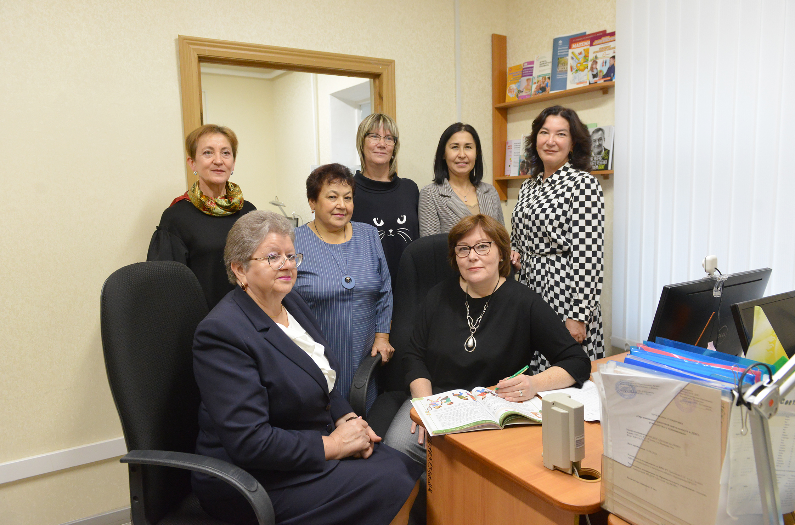


ГАОУ ДПО Институт развития образования Республики Татарстан
СПАСИБО ЗА ВНИМАНИЕ!
ГАОУ ДПО ИРО РТ
http://irort.ru/ru
Кафедра дошкольного и
начального общего образования

